Slide 1
《计算机网络技术》
——双机互连

Slide 2

子情境1 台式机双机互联
地址规划与实施
请描述信封地址填写格式

Slide 3
子情境1 台式机双机互联
IP地址
IP地址是由32 位二进制数组成，而且在网络上是唯一的。
人们为了方便记忆，就将组成计算机IP地址的32位二进制数分成四段，每段8位，中间用小数点隔开，然后将每八位二进制转换成十进制数
如 11001010 01100110 10000110 01000100，即202.102.134.68。

Slide 4
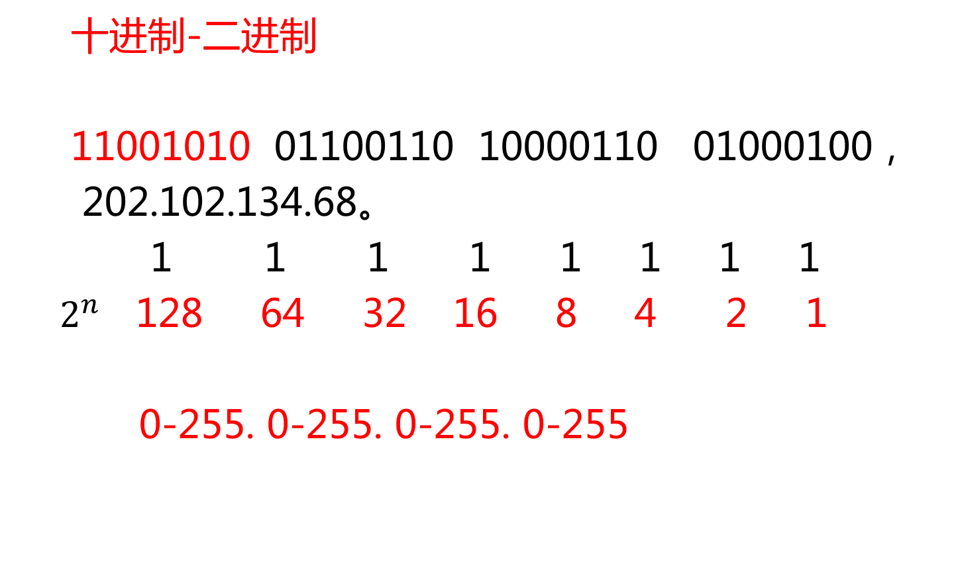
子情境1 台式机双机互联
十进制-二进制
11001010 01100110 10000110 01000100，
202.102.134.68。
1 1 1 1 1 1 1 1
$2^{n}$ 128 64 32 16 8 4 2 1
0-255. 0-255. 0-255. 0-255

Slide 5
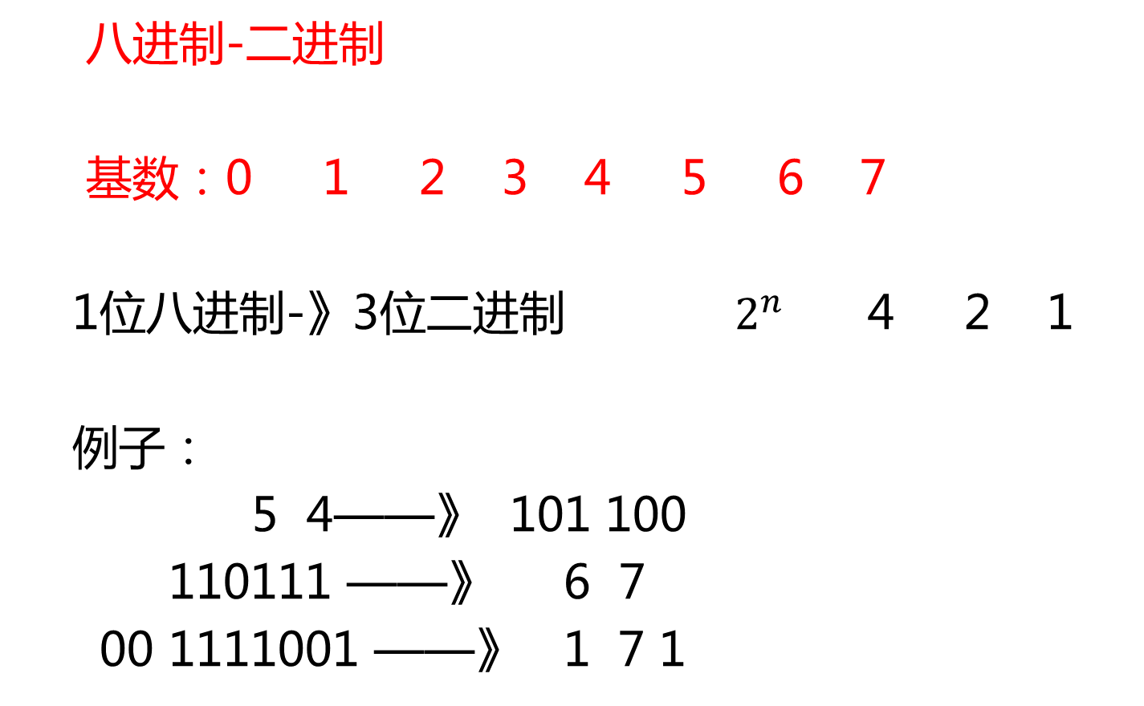
子情境1 台式机双机互联
八进制-二进制
基数：0 1 2 3 4 5 6 7
1位八进制-》3位二进制 $2^{n}$ 4 2 1
例子：
5 4——》 101 100
110111 ——》 6 7
00 1111001 ——》 1 7 1

Slide 6
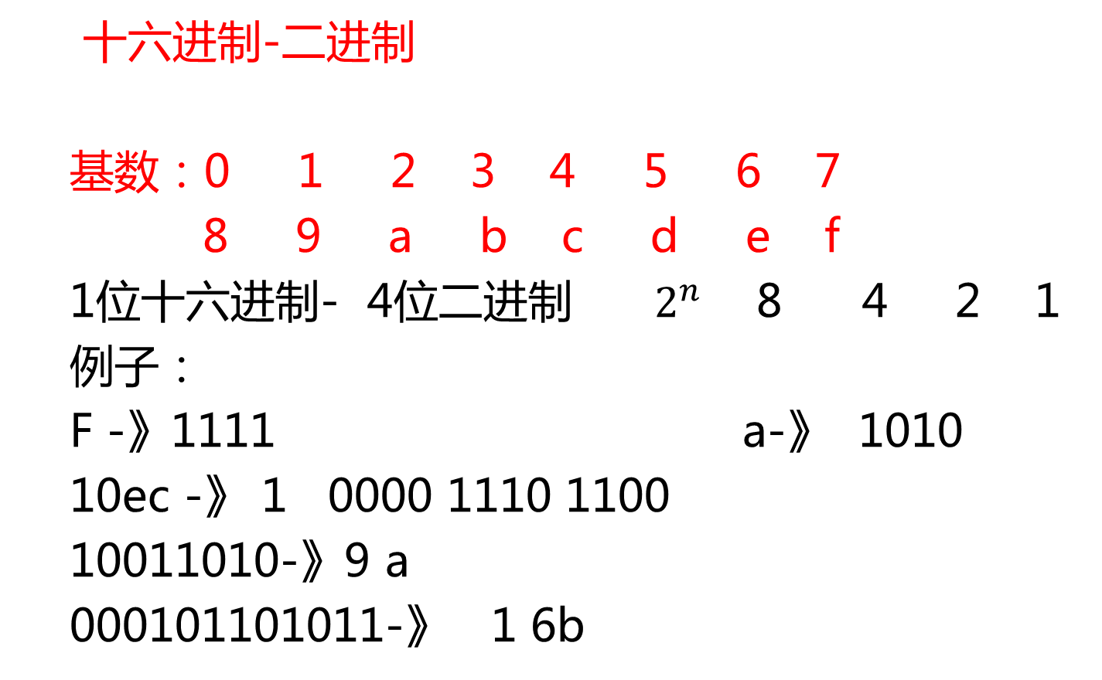
子情境1 台式机双机互联
十六进制-二进制
基数：0 1 2 3 4 5 6 7
8 9 a b c d e f
1位十六进制- 4位二进制 $2^{n}$ 8 4 2 1
例子：
F -》1111 a-》 1010
10ec -》 1 0000 1110 1100
10011010-》9 a
000101101011-》 1 6b

Slide 7
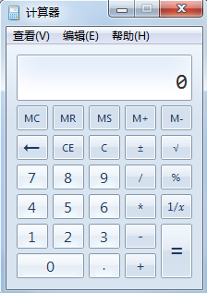
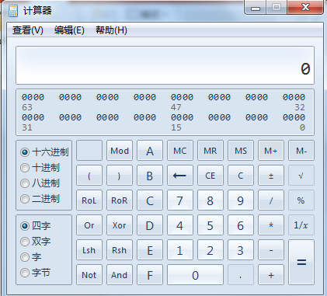
子情境1 台式机双机互联

Slide 8
子情境1 台式机双机互联
IP地址的分类
分层编址
IP地址的编址方式和信件的地址方式一样。
采用分层编址的形式，一个IP地址分为网络地址和主机地址两部分，这样，网络设备就像邮寄工作人员一样只需读取它应该读取的IP地址部分就能转发，而不用把整个IP地址读完。

Slide 9
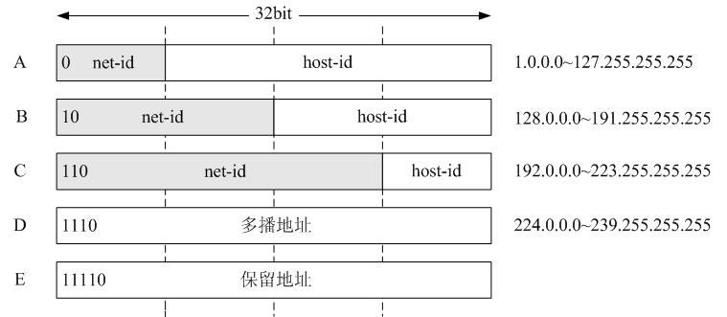
子情境1 台式机双机互联
IP地址分类

Slide 10
11000000 10101111 11110001 11110001
192 . 175 . 241 . 241
11000000 10101111 11110001 00000000
11000000 10101111 11110001 11111111
192 . 175 . 241 .0
192 . 175 . 241 .255

Slide 11
子情境1 台式机双机互联
IP地址的组成
类别 | 网络号 | 主机号
A类（6.1.5.56） | 6 | 1.5.56
B类（150.168.1.1） | 150.168 | 1.1
C类（192.168.1.1） | 192.168.1 | 1

Slide 12
子情境1 台式机双机互联
公有地址和私有地址
公有地址
IPv4 单播主机范围内的绝大多数地址都是公有地址。此类地址供人们可以从 Internet 公开访问的主机使用。

Slide 13
子情境1 台式机双机互联
私有地址
私有空间地址块保留供私有网络中使用。
10.0.0.0 到 10.255.255.255 (10.0.0.0 /8)
172.16.0.0 到 172.31.255.255 (172.16.0.0 /16)
192.168.0.0 到 192.168.255.255 (192.168.0.0 /24)

Slide 14
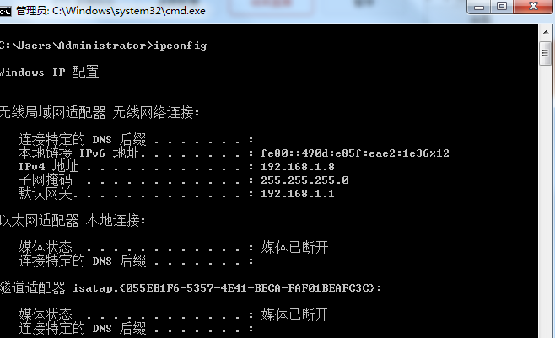

Slide 15
子情境1 台式机双机互联
网络地址转换 (NAT)
借助将私有地址转换为公有地址的服务，在内部采用私有编址方案的网络中的主机就可以访问 Internet 上的资源。此类服务称为网络地址转换 (NAT)，可以在位于私有网络边缘的设备上实施。

Slide 16
子情境1 台式机双机互联
特殊的IPV4地址
默认路由 0.0.0.0
环回地址 127.0.0.0-127.255.255.255
ping 127.0.0.1
链路本地地址 169.254.0.0-169.254.255.255
TEST-NET 地址 192.0.2.0-192.0.2.255

Slide 17
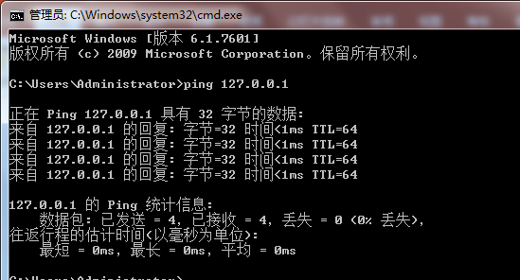

Slide 18
子情境1 台式机双机互联
子网掩码
为了定义地址的网络和主机部分，设备将使用一个单独的 32 位模式，称为子网掩码
子网掩码实际上并不包含 IPv4 地址的网络或主机部分，它只是指出在何处查找给定 IPv4 地址的这些部分
在代表网络部分的每个位的位置上置入二进制 1，在代表主机部分的每个位的位置上置入二进制 0 。

Slide 19
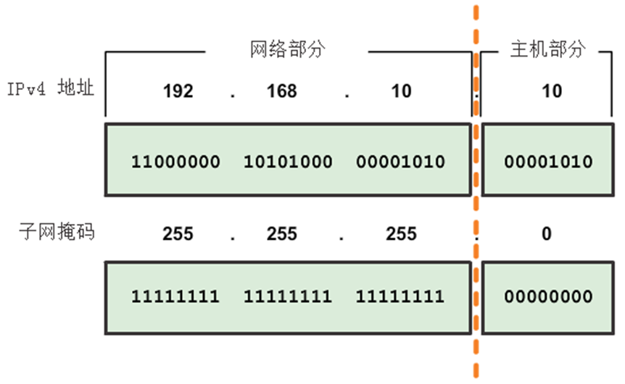
子情境1 台式机双机互联
子网掩码

Slide 20
子情境1 台式机双机互联
默认子网掩码
类别 | 子网掩码 | 对应IP地址范围
A类 | 255.0.0.0 | 1.0.0.0-127.255.255.255
B类 | 255.255.0.0 | 128.0.0.0-191.255.255.255
C类 | 255.255.225.0 | 192.0.0.0-223.255.255.255

Slide 21
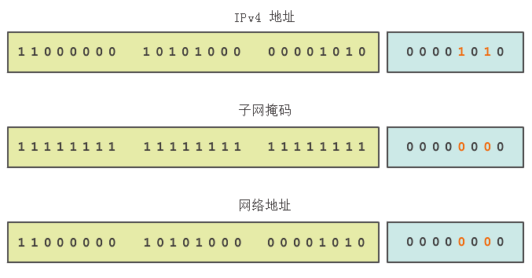
子情境1 台式机双机互联
子网掩码判断网段
1 AND 1 = 1 1 AND 0 = 0 0 AND 1 = 0 0 AND 0 = 0

Slide 22
子情境1 台式机双机互联
子网掩码判断网段
1、192.168.1.1 255.255.255.0 192.168.1.1/24
2、192.168.1.2 255.255.255.0 192.168.1.2/25
1、11000000 10101000 00000001 00000001
2、11000000 10101000 00000001 00000010
11111111 11111111 11111111 00000000
11000000 10101000 00000001 00000000
11000000 10101000 00000001 00000000
192 168 1 0
1 AND 1 = 1 1 AND 0 = 0 0 AND 1 = 0 0 AND 0 = 0

Slide 23
子情境1 台式机双机互联
IPv6介绍
IPv4 地址空间耗尽的问题是迁移到 IPv6 的主要诱因
IPv4 理论上最多有 43 亿个地址，再加上与 NAT 组合形成的私有地址
投影显示所有五个 RIR 的 IPv4 地址在 2015 年到 2020 年之间都将耗尽
随着上网人数的增加，IPv4 地址空间的局限，NAT 和物联网问题的出现，向 IPv6 迁移的时代已经开始了！

Slide 24
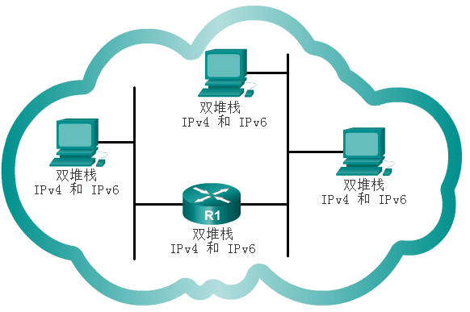
子情境1 台式机双机互联
IPv4和IPv6
双堆栈：允许 IPv4 和 IPv6 在同一网络中共存，设备可以同时运行 IPv4 和 IPv6 协议栈。

Slide 25
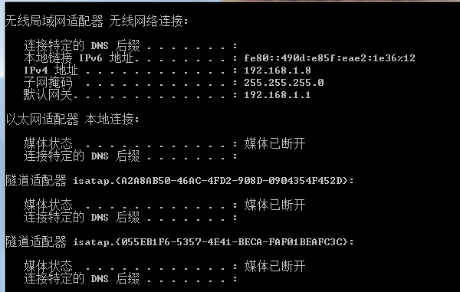
子情境1 台式机双机互联
IPv4和IPv6

Slide 26
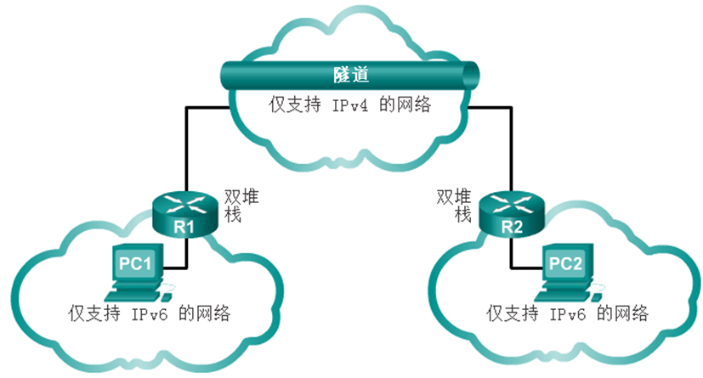
子情境1 台式机双机互联
IPv4和IPv6
隧道：通过 IPv4 网络传输 IPv6 数据包的方法 将 IPv6 数据包封装到 IPv4 数据包中。

Slide 27
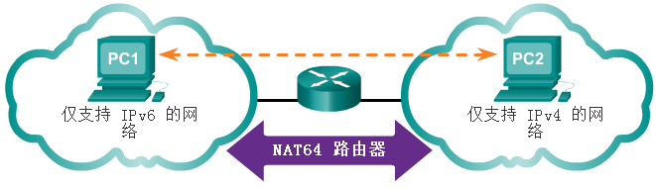
子情境1 台式机双机互联
IPv4和IPv6
转换：网络地址转换 64 (NAT64) 允许支持 IPv6 的设备与支持 IPv4 的设备使用类似于 IPv4 中 NAT 的转换技术进行通信。IPv6 数据包转换为 IPv4 数据包，反之亦然。

Slide 28
子情境1 台式机双机互联
IPv6表示
长度为 128 位，写为一串十六进制值
在 IPv6 中，4 位二进制转换成一个十六进制数字；
IPv6 地址=32 个十六进制值
2001:0DB8:0000:1111:0000:0000:0000:0200
FE80:0000:0000:0000:0123:4567:89AB:CDEF

Slide 29
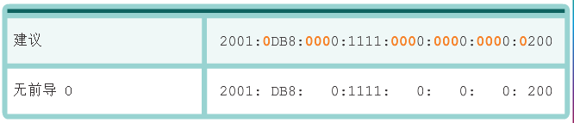
子情境1 台式机双机互联
IPv6表示
规则 1 - 省略前导 0
有助于缩短 IPv6 地址记法的第一个规则就是省略任何 16 位部分或十六进制数中的前导 0（零）
01AB 可表示为 1AB 09F0 可表示为 9F0
0A00 可表示为 A00 00AB 可表示为 AB

Slide 30
子情境1 台式机双机互联
IPv6表示
规则 2 - 忽略全 0 网段
双冒号 (::) 可以代替包含一个或多个 16 进制全 0 （十六进制数）的任意一个连续字符串
双冒号 (::) 在每个地址中只能使用一次，否则地址就会不明确。
称为压缩格式
错误地址 - 2001:0DB8::ABCD::1234

Slide 31
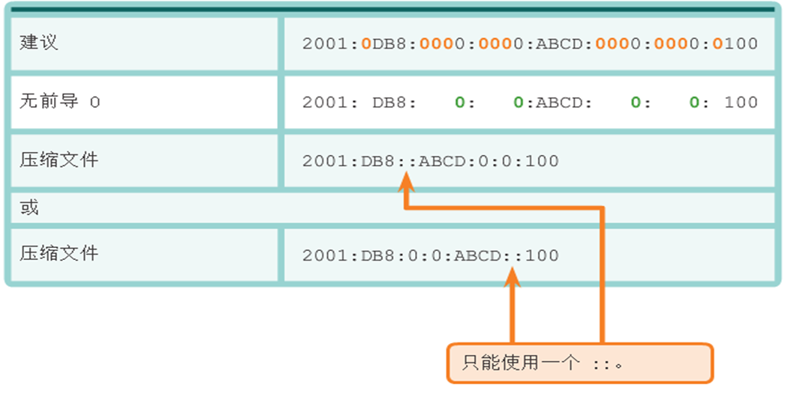
子情境1 台式机双机互联
IPv6表示
规则 2 - 忽略全 0 网段

Slide 32
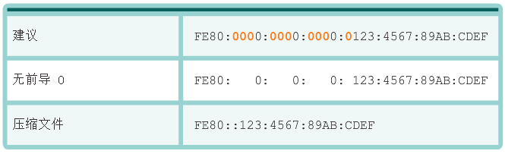
子情境1 台式机双机互联
IPv6表示
规则 2 - 忽略全 0 网段

Slide 33
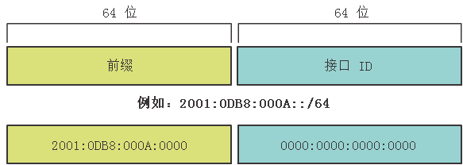
子情境1 台式机双机互联
IPv6地址 = 前缀 + 接口标识
IPv6 不使用点分十进制子网掩码记法
前缀长度采用以下格式表示 IPv6 地址的网络部分：
IPv6 地址/前缀长度
前缀长度的范围为 0 到 128
典型的前缀长度是 /64

